Slide 1

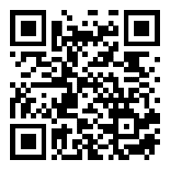


Инвестиционный паспорт
МО ГО «Сыктывкар»
Республика
Коми
Администрация МО ГО «Сыктывкар»
Инвестиционный портал Республики Коми

Slide 2
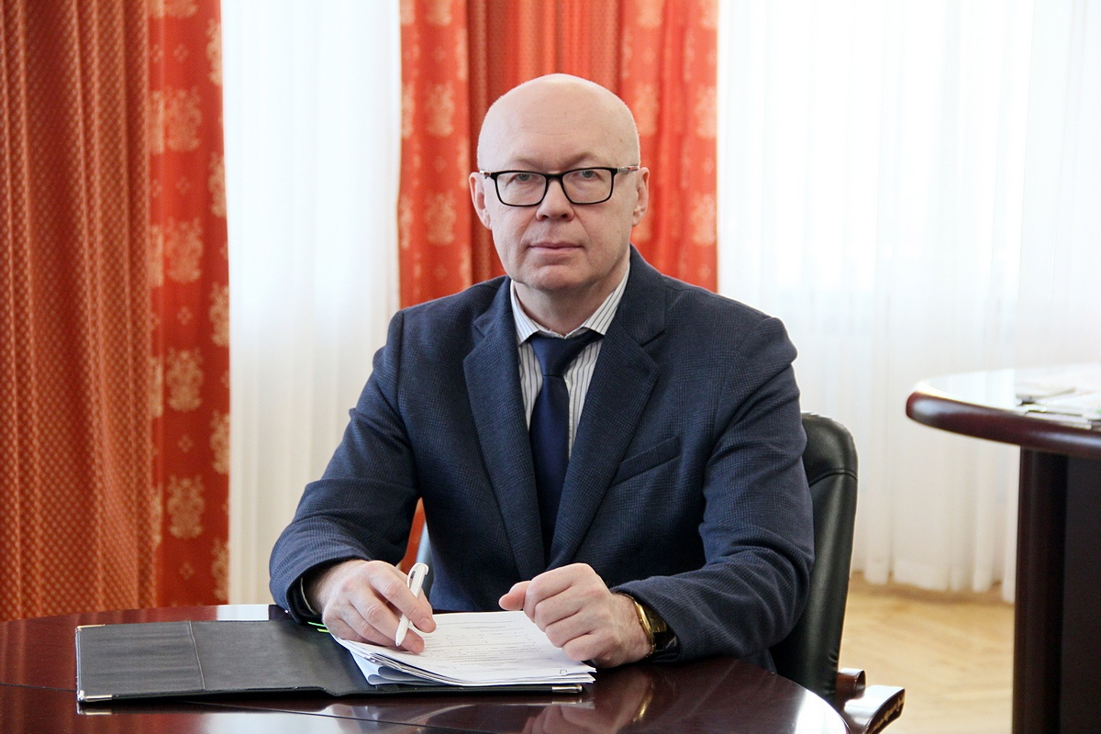




Инвестиционный паспорт
МО ГО «Сыктывкар»
Уважаемые инвесторы!
Инвестиционная привлекательность города определяется целым комплексом составляющих, которые формируются под воздействием различных факторов социально-экономического развития. Нам есть, что предложить бизнес сообществу. Сыктывкар – это инвестиционно – привлекательный город, который имеет выгодное территориальное расположение, природное разнообразие, земельные ресурсы с благоприятными ландшафтными условиями для жилого и промышленного инфраструктурного строительства, наличие квалифицированных трудовых ресурсов.
Инвестиционная деятельность является важнейшей составляющей экономики и влияет не только на увеличение налоговых поступлений в бюджет, создание новых рабочих мест, но и на уровень и качество жизни жителей города. Вот почему одной из главных задач, которую сегодня ставлю перед собой и коллегами, является привлечение максимальных инвестиций в различные сферы деятельности. В первую очередь, в те сферы, которые нам необходимо активно развивать и которые будут востребованы как в ближайшее время, так и в перспективе.
С уважением , глава МО ГО «Сыктывкар» – руководитель администрации
Голдин Владимир Борисович
admsykt@sykt.rkomi.ru
сыктывкар.рф
https://vk.com/amogosykt
(8212)294-100

Slide 3
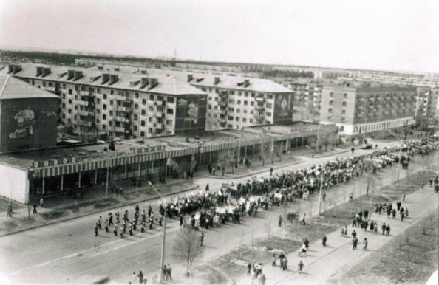
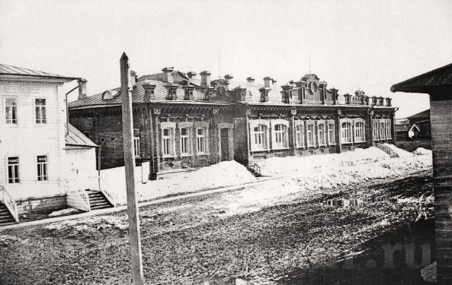
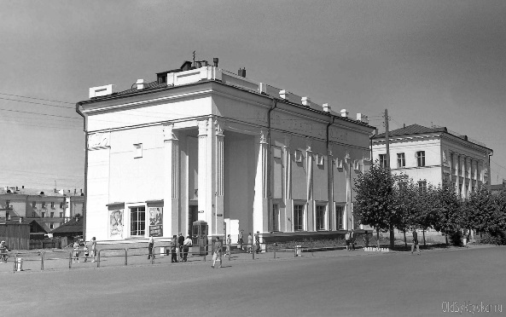
Историческая справка
Инвестиционный паспорт
МО ГО «Сыктывкар»
В IV - IX веках существовали поселения в районе м. Красная Гора, а также в околицах деревни Тентюково, где был найден могильник Изкар.
В XVI веке на месте современного Сыктывкара поселились и обосновались коми.
В документах 1586 года впервые упоминается погост при устье реки Сысолы. В нем насчитывалось всего 9 жилых дворов.
К 1780 году - 324 двора, население - 1727 человек. Погосту Усть-Сысола решили дать новый статус - город.
5 февраля 1780 года указом Екатерины Великой Усть-Сысольск стал уездным городом. После принятия реформ в городе стали появляться купцы и мещане.
2 октября 1780 года учрежден герб города.
16 января 1784 года к Усть-Сысольску присоединили находящиеся рядом несколько селений, а также утвердили план застройки города.
22 августа 1921 года Усть-Сысольск был объявлен административным центром новообразованной Автономной области Коми.
26 марта 1930 года Усть-Сысольск переименовали в Сыктывкар, и через шесть лет, 5 декабря, он стал столицей Коми АССР.
Сегодня Сыктывкар – это крупный административный, промышленный, научный и культурный центр на Северо-Востоке европейской части России.

Slide 4
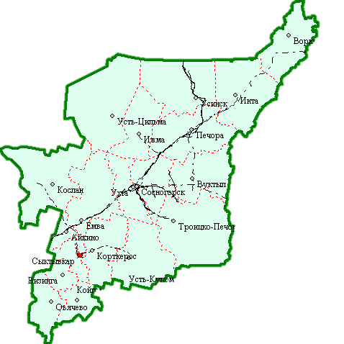

Общая характеристика города
Инвестиционный паспорт
МО ГО «Сыктывкар»
СЫКТЫВКАР – СТОЛИЦА РЕСПУБЛИКИ КОМИ
ПЛОЩАДЬ ТЕРРИТОРИИ – 753,86 КМ²
ПЛОЩАДЬ ЗАСТРОЕННЫХ ТЕРРИТОРИЙ – 105 КМ²
ЧИСЛЕННОСТЬ НАСЕЛЕНИЯ – 232583 ЧЕЛ.
ГОРОДСКИЕ ЖИТЕЛИ – 231899 ЧЕЛ.
Г. СЫКТЫВКАР – 219460 ЧЕЛ.
ЭЖВИНСКИЙ РАЙОН – 49275 ЧЕЛ.
ПГТ ВЕРХНЯЯ МАКСАКОВКА – 3811 ЧЕЛ.
ПГТ КРАСНОЗАТОНСКИЙ – 7350 ЧЕЛ.
ПГТ СЕДКЫРКЕЩ – 1278 ЧЕЛ.
СЕЛЬСКИЕ ЖИТЕЛИ – 684 ЧЕЛ.
КЛИМАТ УМЕРЕННО-КОНТИНЕНТАЛЬНЫЙ
+16,7°C СРЕДНЯЯ ТЕМПЕРАТУРА В ИЮЛЕ (САМЫЙ ТЕПЛЫЙ МЕСЯЦ)
-15,6°C СРЕДНЯЯ ТЕМПЕРАТУРА В ЯНВАРЕ (САМЫЙ ХОЛОДНЫЙ МЕСЯЦ)

Slide 5
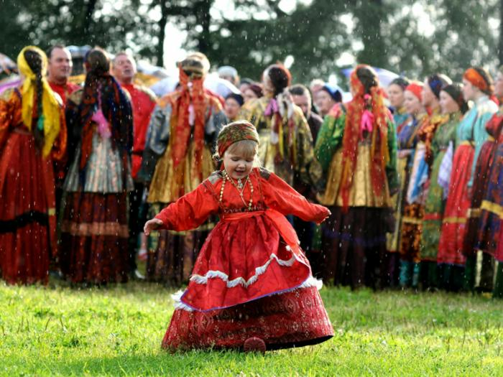
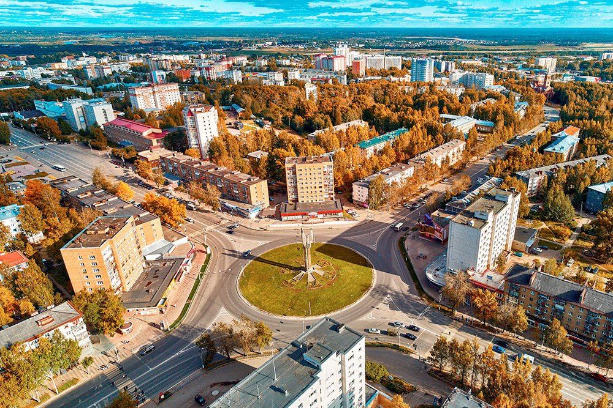
Инвестиционный паспорт
МО ГО «Сыктывкар»
Главная стратегическая цель развития
МО ГО «Сыктывкар»
рост качества жизни населения за счет благоустройства города, развитие культурного потенциала и сохранение культурного наследия, модернизации социальной сферы, создания элементов конкурентоспособной инновационной экономики, позиционирования города как «Столицы леса».

Slide 6




Конкурентные преимущества
Инвестиционный паспорт
МО ГО «Сыктывкар»
 | Сыктывкар – индустриальный город, его экономика представлена более чем 10 отраслями промышленности. Среднемесячная номинальная начисленная заработная плата на 1 работника (без субъектов МСП) составляет 72 281 руб. Уровень безработицы по состоянию на 01.01.2024 – 0,57%
 | Лесопромышленный комплекс составляет основу экономического потенциала города, именно поэтому на лесную, деревообрабатывающую и целлюлозно-бумажную промышленность приходится около 62% товарной продукции. Основными производителями в этой отрасли являются: ООО «Сыктывкарский фанерный завод»; АО «Сыктывкарский ЛПК»; ООО «Лузалес»; ООО «СевЛесПил».
 | Наличие крупных промышленных предприятий, одна треть которых имеет всероссийское значение, среди них: ОАО «Сыктывкар Тиссью Груп»; АО «Комитекс».
 | Удобное транспортное-географическое положение: - наличие автомобильного, железнодорожного и авиасообщения; - выход на федеральную трассу А119 «Вятка».

Slide 7




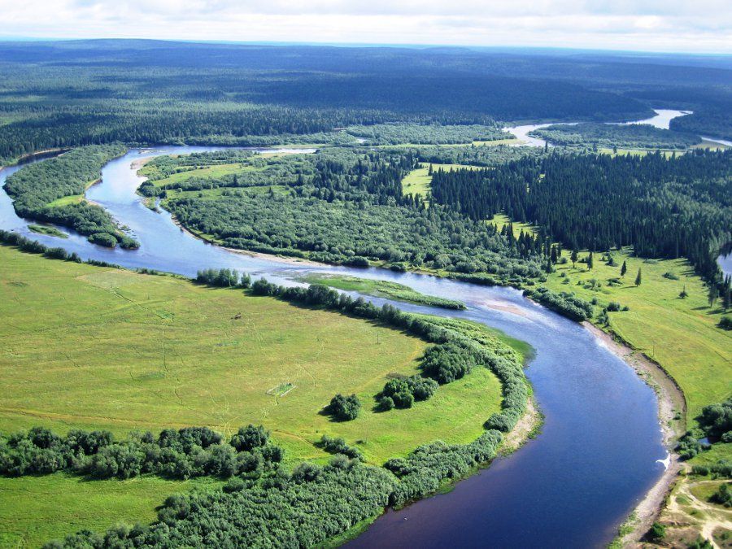
Природные и сырьевые ресурсы
Инвестиционный паспорт
МО ГО «Сыктывкар»
Площадь земель лесного фонда – 422,11 кв.км
Наиболее крупные реки – р. Вычегда, р. Сысола
Общая длина речной сети – 298,8 км
Ценные породы рыб:
семга, нельма, чир, пелядь, сиг, хариус
Минерально-природные ресурсы:
силикатные, стекольные, строительные пески;
кирпичные и керамзитовые глины, торф, бентониты и др.

Slide 8
Население
Инвестиционный паспорт
МО ГО «Сыктывкар»
Сыктывкар – многонациональный город. Здесь проживает около 232,6 тыс. чел, представителей более 70 национальностей.
Мужчин – 104,7 тыс. чел.
Женщин – 129,1 тыс. чел.
Среднесписочная численность работников организаций по состоянию на 01.01.2024 (без субъектов малого предпринимательства) – 71942 чел.

Slide 9
Ключевые отрасли экономики
Инвестиционный паспорт
МО ГО «Сыктывкар»
Строительство
Сельское хозяйство
Обрабатывающие производства
Лесное хозяйство
СУММА ОТГРУЖЕННЫХ ТОВАРОВ СОБСТВЕННОГО ПРОИЗВОДСТВА ЗА 2023 ГОД СОСТАВИЛА
174 399,5 млн. руб.
Количество зарегистрированных организаций за 2023 год – 255 ед.

Slide 10
Хозяйствующие субъекты
Инвестиционный паспорт
МО ГО «Сыктывкар»
По состоянию на 01.01.2024
количество:
Индивидуальных предпринимателей -
6580
Юридических лиц -
(без филиалов, представительств)
5962
Субъектов малого и среднего предпринимательства -
(без учета ИП)
10507
Самозанятых -
11681
ОСНОВНЫЕ ОТРАСЛИ ДЕЯТЕЛЬНОСТИ ХОЗЯЙСТВУЮЩИХ СУБЪЕКТОВ
ПРОФЕССИОНАЛЬНАЯ,
НАУЧНАЯ И ТЕХНИЧЕСКАЯ ДЕЯТЕЛЬНОСТЬ
СТРОИТЕЛЬСТВО
ОПЕРАЦИИ С НЕДВИЖИМЫМ ИМУЩЕСТВОМ
ТРАНСПОРТИРОВКА И ХРАНЕНИЕ
ОПТОВАЯ И РОЗНИЧНАЯ ТОРГОВЛЯ

Slide 11







Малое и среднее предпринимательство
Инвестиционный паспорт
МО ГО «Сыктывкар»
Организации, образующие инфраструктуру поддержки МСП:
- МБУ «Центр делового сотрудничества»;
- АНО Республики Коми «Центр развития предпринимательства»;
- АО «Микрокредитная компания Республики Коми»;
- АО «Гарантийный фонд РК»;
- ГОУ ВО «КРАГСиУ»;
- ГУП РК «РП «Бизнес-инкубатор»;
- КРРО ООО «Деловая Россия»;
- Общественная организация «КРО «ОПОРА РОССИИ»;
- НП «Коми ремесленная палата»;
- Региональное объединение работодателей Союз промышленников и предпринимателей Республики Коми;
- Союз «Торгово-промышленная палата Республики Коми».

Slide 12
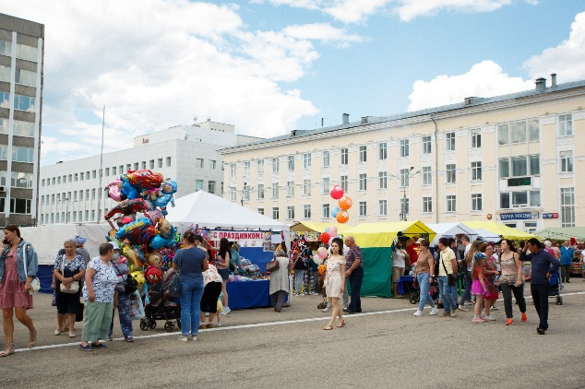
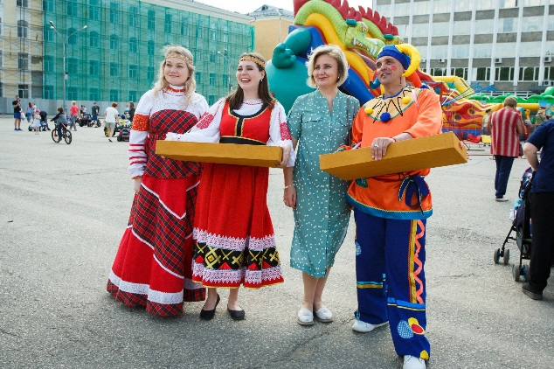
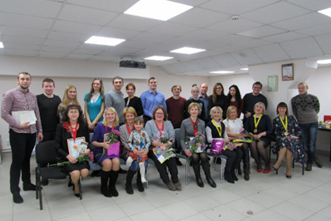
Инвестиционный паспорт
МО ГО «Сыктывкар»
МБУ «Центр делового сотрудничества» (МБУ «ЦДС»)
создано администрацией МО ГО «Сыктывкар» с целью
поддержки и развития малого и среднего предпринимательства,
содействия в получении финансово-кредитной и имущественной поддержки, обеспечения защиты прав и законных интересов малого и среднего предпринимательства.
За 2023 год МБУ «ЦДС»:
оказана информационно-консультационная поддержка 1674 субъектам МСП;
проведено 4 мероприятия для субъектов МСП по актуальным вопросам;
проведено 66 ярмарок, 9 общегородских мероприятий, 10 семинаров;
оказана имущественная поддержка 12 субъектам МСП;
100% от общей площади МБУ «ЦДС», сдаваемой в аренду,
предоставлено субъектам МСП в пользование на льготных условиях.
Малое и среднее предпринимательство

Slide 13




Промышленность
Инвестиционный паспорт
МО ГО «Сыктывкар»
Основа промышленного производства МО ГО «Сыктывкар» – обрабатывающие производства
Объем отгруженных товаров собственного производства, выполненных работ и услуг собственными силами организаций по видам экономической деятельности (млн. руб.)
Показатели | 2022 год | 2023 год
Обрабатывающие производства | 114 135,0 | 113 635,3
Обеспечение электрической энергией, газом и паром; кондиционирование воздуха | 12 055,3 | 13 280,0
Водоснабжение; водоотведение, организация сбора и утилизация отходов, деятельность по ликвидации загрязнений | 1 827,6 | 2 003,5

Slide 14
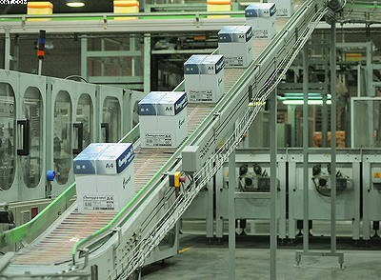
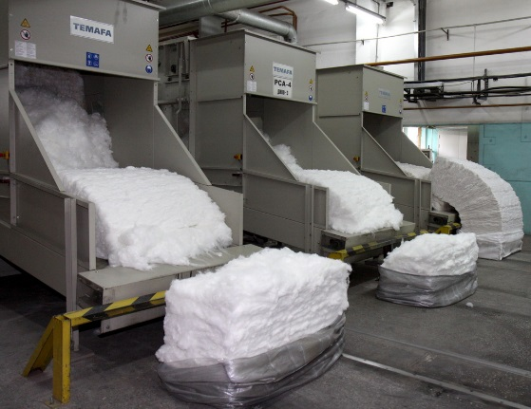
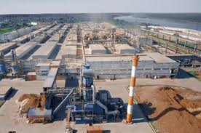
Основные предприятия
Инвестиционный паспорт
МО ГО «Сыктывкар»
АО «Комитекс» - производство нетканых материалов, синтетического волокна, в т.ч. полиэфирного волокна.
ООО «Сыктывкарский фанерный завод» - производство фанеры, ДСП, ЛДСП.
ОАО «Сыктывкар Тиссью Груп» - широкий спектр бумаги-основы санитарно-гигиенического назначения, а также большой ассортимент бумажных СГИ: однослойная, двухслойная и трехслойная туалетная бумага, двухслойные бумажные полотенца, столовые и сервировочные бумажные салфетки различных форматов.
ООО «СевЛесПил» - производство лесоматериалов (пиломатериалы, профильные изделия)
АО «Сыктывкарский ЛПК» - производство газетной, офисной и офсетной бумаги, картона, целлюлозы (по варке), товарной целлюлозы «KOMICELL».
ООО «Сыктывкарский молочный завод» - производство молочной продукции.
ООО «Сыктывкарский хлебокомбинат» - производство хлеба и хлебобулочных изделий, кондитерских изделия.
ООО «Пригородный» - выращивание овощей открытого и защищенного грунта, выпуск молочной продукции, цветов.

Slide 15
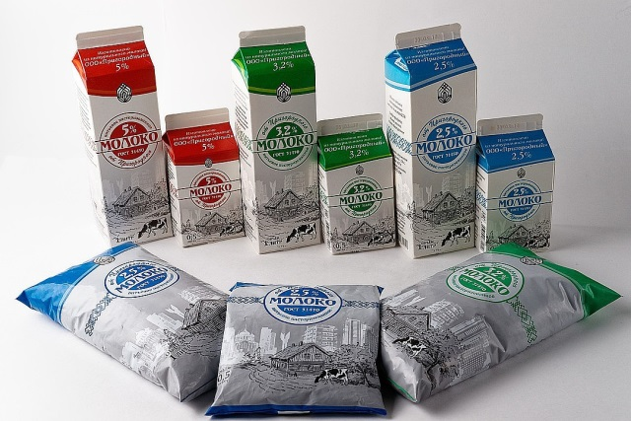
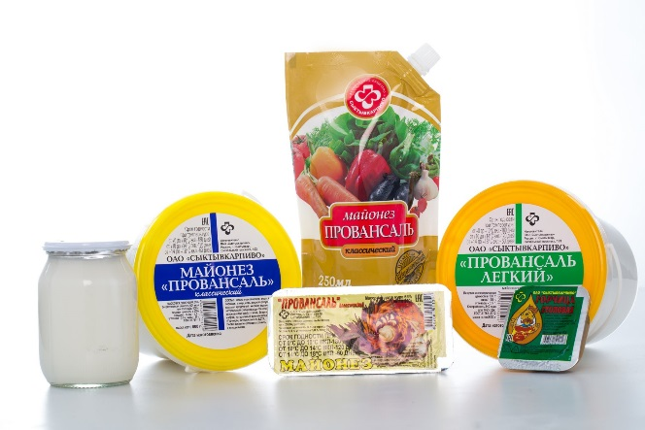





Сельское хозяйство
Инвестиционный паспорт
МО ГО «Сыктывкар»
ПЛОЩАДЬ СЕЛЬХОЗУГОДИЙ – 5,1 тыс.га

Slide 16
Инвестиции
Инвестиционный паспорт
МО ГО «Сыктывкар»
ОБЪЕМ ИНВЕСТИЦИЙ В ОСНОВНОЙ КАПИТАЛ (БЕЗ СУБЪЕКТОВ МАЛОГО И СРЕДНЕГО ПРЕДПРИНИМАТЕЛЬСТВА) В 2023 ГОДУ – 17 834,3 МЛН.РУБ.

Slide 17
Реализуемые инвестиционные проекты
Инвестиционный паспорт
МО ГО «Сыктывкар»
№ | Наименование инвестиционного проекта | Инициатор проекта | Общая стоимость проекта (млн. рублей) | Срок реализации | Статус проекта
1. | Архитектурная концепция реконструкции общественного парка культуры и отдыха им. Кирова в г. Сыктывкаре. Благоустройство набережной на левом берегу р. Сысола в г. Сыктывкаре | Администрация МО ГО «Сыктывкар» | 1 424,3 | 2014-2026 гг. | Реализуется
2. | Обеспечение земельных участков инфраструктурой мкр. Емваль (внутримикрорайонные улицы, проезды и уличное освещение, противопожарное водоснабжение) | Администрация МО ГО «Сыктывкар» | 417,3 | 2018-2031 гг. | Реализуется
3. | Строительство детского сада по ул. Тентюковская, 505/2, г. Сыктывкар, Республика Коми | Администрация МО ГО «Сыктывкар» | 348,5 | 2019-2025 гг. | Реализуется
4. | Лыжная база, ул. Лесопарковая | Администрация МО ГО «Сыктывкар» | 322,7 | 2013-2024 гг. | Реализуется
5. | Квартал малоэтажной застройки м. Кочпон и м. Чит (1-я очередь): Подъездная дорога с асфальтобетонным покрытием к кварталу застройки (дорога, тротуары, освещение, ливневая канализация) | Администрация МО ГО «Сыктывкар» | 231,2 | 2014-2026 гг. | Реализуется
6. | Обеспечение земельных участков инфраструктурой мкр. Сосновая поляна (внутримикрорайонные улицы, проезды и уличное освещение). Вторая очередь | Администрация МО ГО «Сыктывкар» | 156,1 | 2013-2030 гг. | Реализуется
 | Корпус школы на 600 мест в районе улиц Орджоникидзе - Карла Маркса - Красных партизан | Администрация МО ГО «Сыктывкар» | После разработки ПСД | 2023-2026 гг. | Реализуется
*постановление администрации МО ГО «Сыктывкар» от 12.01.2024 № 1/71

Slide 18
Реализуемые инвестиционные проекты
Инвестиционный паспорт
МО ГО «Сыктывкар»
№ | Наименование инвестиционного проекта | Общая стоимость проекта (млн. рублей) | Срок реализации | Статус проекта
1. | Завод по производству фанерных плит V-260 тыс. м.кв./год готовой продукции | 12 200,0 | 2021-2028 гг. | Реализуется
2. | Модернизация с созданием объектов лесной и лесоперерабатывающей инфраструктуры «Сыктывкарского лесопильно-деревообрабатывающего комбината» | 3 022,8 | 2019-2025 гг. | Реализуется
3. | Модернизация и расширение производственных мощностей ООО «Лузалес» | 2933,5 | 2018-2027 гг. | Реализуется
4. | Строительство животноводческого комплекса на 1950 голов КРС (в том числе 678 коров) в мкр. Верхний Чов г. Сыктывкара | 1802,8 | 2022-2025 гг. | Реализуется

Slide 19
Инвестиционные площадки
Инвестиционный паспорт
МО ГО «Сыктывкар»
№ п/п | Наименование инвестиционной площадки | Тип площадки | Площадь земельного участка (га) | Целевое использование
1. | Земельный участок в районе здания по адресу: г. Сыктывкар, ул. 2-я Промышленная, 94 | гринфилд | 2,12 | Хранение автотранспорта, Складские площадки, Склады, Развлечения
2. | Земельный участок в районе здания по адресу: г.Сыктывкар, ул. Лесопарковая, 10 | гринфилд | 3,6 | Предприятие IV класса вредности по классификации СанПиН
3. | Земельный участок в южной части г. Сыктывкара, между ул. Лесопарковой и ж/д веткой | гринфилд | 0,24 | Земельный участок не сформирован
4. | Земельный участок в г.Сыктывкаре, пгт Краснозатонский (район пересечения улиц Трактовая и 1 линия) | гринфилд | 0,2 | Земельный участок не сформирован
5. | Земельный участок в районе здания по адресу: г.Сыктывкар, ул. Колхозная, 55 | гринфилд | 0,55 | Оптовая база IV класса вредности по классификации СанПиН
6. | Земельный участок по адресу: г.Сыктывкар, ул.Журавского, 33/1 | гринфилд | 0,12 | Земельный участок не сформирован
7. | Земельный участок по адресу: г.Сыктывкар, ул.Лесопарковая, 52 | гринфилд | 0,14 | Склад V класса вредности по классификации СанПиН
8. | Земельный участок по адресу: г. Сыктывкар, ул.Колхозная, 44/6 | гринфилд | 0,32 | Хранение автотранспорта
9. | Земельный участок по адресу: г. Сыктывкар, Ухтинское шоссе, 88 | гринфилд | 0,52 | Складские площадки
10. | Земельный участок по адресу: г. Сыктывкар, ул.Приречная, 9/1 | гринфилд | 1 | Благоустройство территории
11. | Земельный участок по адресу: г. Сыктывкар, Ухтинское шоссе, 35/36 | гринфилд | 0,09 | Складские площадки
12 | Земельный участок по адресу: г. Сыктывкар, Ухтинское шоссе, 38/6 | гринфилд | 0,04 | Хранение автотранспорта, автомобильные мойки, ремонт автомобилей
13. | Земельный участок по адресу: г. Сыктывкар, Сысольское шоссе, 31/7 | гринфилд | 0,056 | Хранение автотранспорта
14. | Земельный участок по адресу: г. Сыктывкар, местечко Койты, 56 | гринфилд | 15 | Строительства объекта «Предприятие по переработке твердых бытовых отходов»

Slide 20
Преимущества и возможности территории
Инвестиционный паспорт
МО ГО «Сыктывкар»
РАЗВИТЫЙ СЕКТОР ОБРАБАТЫВАЮЩЕЙ ПРОМЫШЛЕННОСТИ
65,1% в общем объеме отгруженной продукции в 2023 г.
ТРАНСПОРТНАЯ
ДОСТУПНОСТЬ
ОКРУГА
Авиа, ж/д и автомобильный транспорт
НАЛИЧИЕ ИНСТИТУТА РАЗВИТИЯ БИЗНЕСА
Бизнес-инкубатор
Центр Мой Бизнес
СВОБОДНЫЕ ИНВЕСТИЦИОННЫЕ ПЛОЩАДКИ
14 greenfield'oв
СТОЛИЦА РЕСПУБЛИКИ КОМИ
НАЛИЧИЕ ПРИРОДНЫХ РЕСУРСОВ
Лесные, водные
НАЛИЧИЕ БОЛЬШОГО ТУРИСТСКО - РЕКРЕАЦИОННОГО ПОТЕНЦИАЛА

Slide 21
Меры поддержки инвесторов
Инвестиционный паспорт
МО ГО «Сыктывкар»
Имущественная поддержка
Консультационная поддержка
Финансовая поддержка
Муниципально-частное партнерство
Полная информация о мерах поддержки размещена
на официальном сайте администрации города:
сыктывкар.рф – Мой бизнес – Инвестору

Slide 22
Налоговые меры поддержки
Инвестиционный паспорт
МО ГО «Сыктывкар»
Нормативно-правовые акты:
1. Решение Совета МО ГО «Сыктывкар» от 25.11.2014 № 29/2014-406 (ред. от 10.11.2022 № 18/2022-271) «О введении на территории муниципального образования городского округа «Сыктывкар» налога на имущество физических лиц»
2. Решение Совета МО ГО «Сыктывкар» от 23.11.2006 № 31/11-518
(ред. от 19.09.2022 № 17/2022-256)
«О земельном налоге на территории муниципального образования городского округа «Сыктывкар»

Slide 23

Министерство экономического развития и промышленности Республики Коми
Администрация МО ГО «Сыктывкар»
Россия, Республика Коми, г. Сыктывкар
Заместитель Председателя Правительства Республики Коми - министр экономического развития и промышленности Республики Коми Пономаренко Евгений Александрович
ул. Интернациональная, д. 157, 167000
Телефон: (8212) 255-433 (доб. 214)
Факс: (8212) 29-39-36
E-mail: minek@minek.rkomi.ru econom.rkomi.ru
Россия, Республика Коми, г. Сыктывкар
Глава МО ГО «Сыктывкар» – руководитель администрации Голдин Владимир Борисович
ул. Бабушкина, д. 22, 167000
Телефон: (8212) 294-100
Факс: (8212) 24-10-04
Е-mail: admsykt@sykt.rkomi.ru сыктывкар.рф
Инвестиционный портал РК – www.invest.rkomi.ru
МБУ «ЦДС» – цдс11.рф
Центр «Мой бизнес» - мойбизнес11.рф

